Slide 1

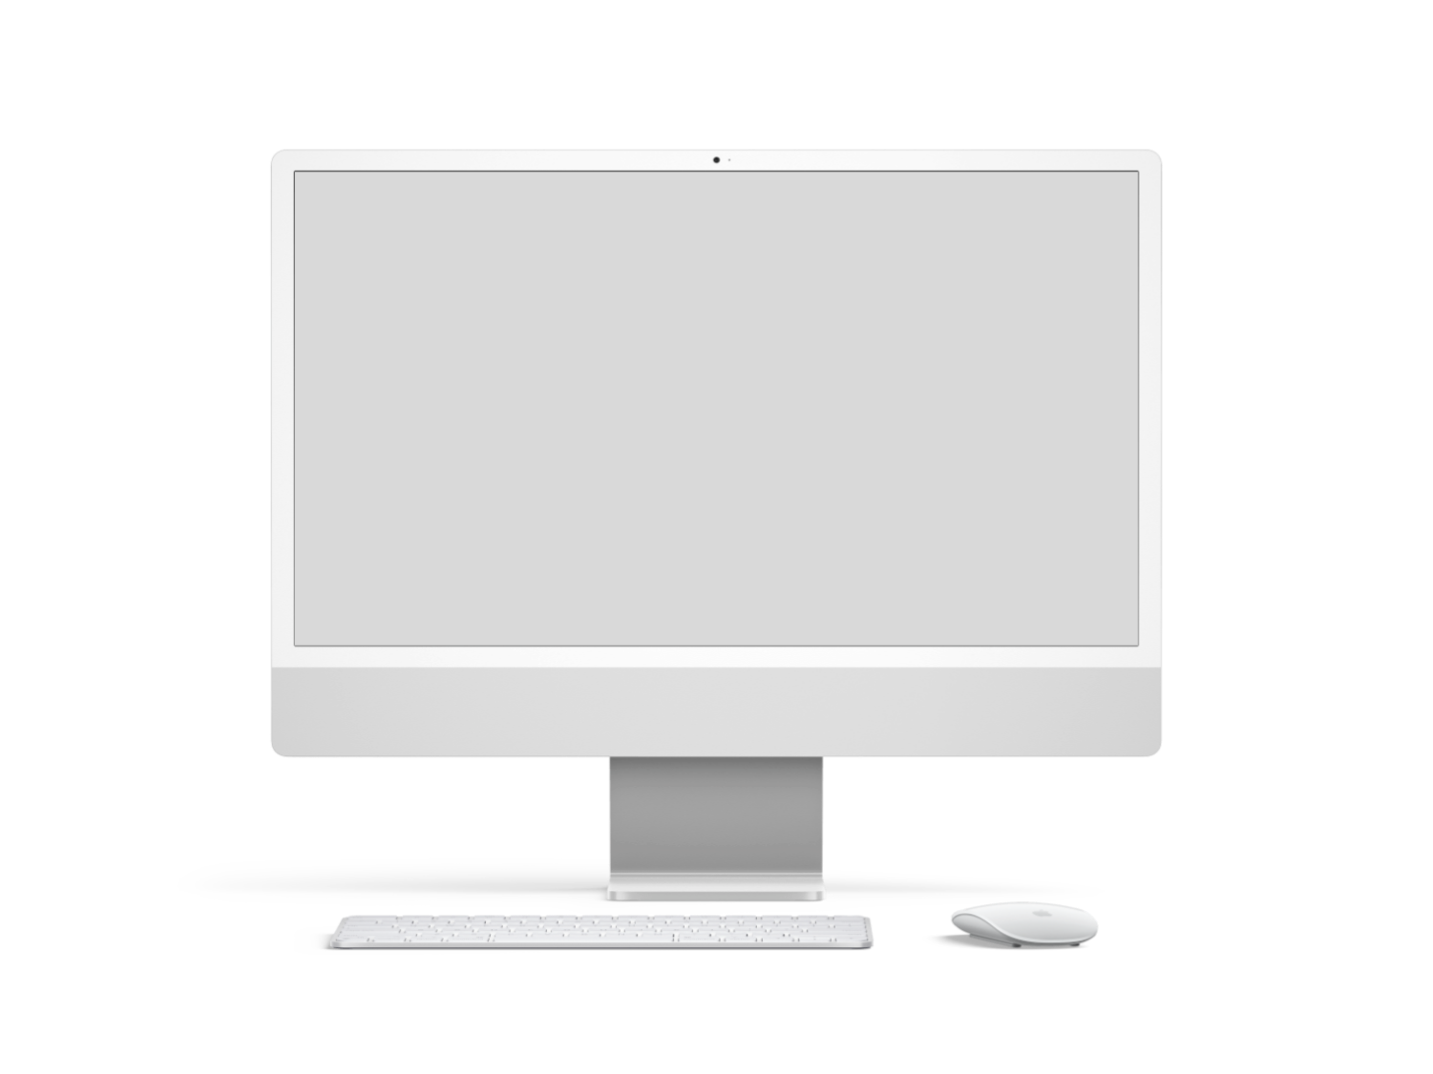
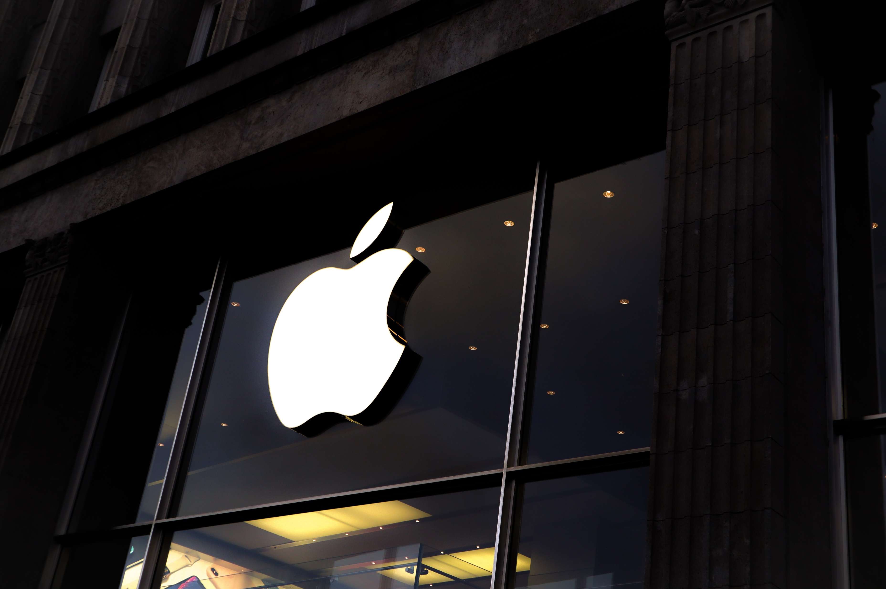
Portfolio
이현주

Slide 2



01
세미 프로젝트

Slide 3







개발 환경
개 발 환 경 : Windows 사 용 툴 : STS, SQL Developer
언 어 : JAVA, SQL, HTML, CSS, JavaScript, JSP 기 술 : jQuery, JSON, Ajax 프레임워크 : Spring, MyBatis 형 상 관 리 : Git

Slide 4

코드 구현

Slide 5

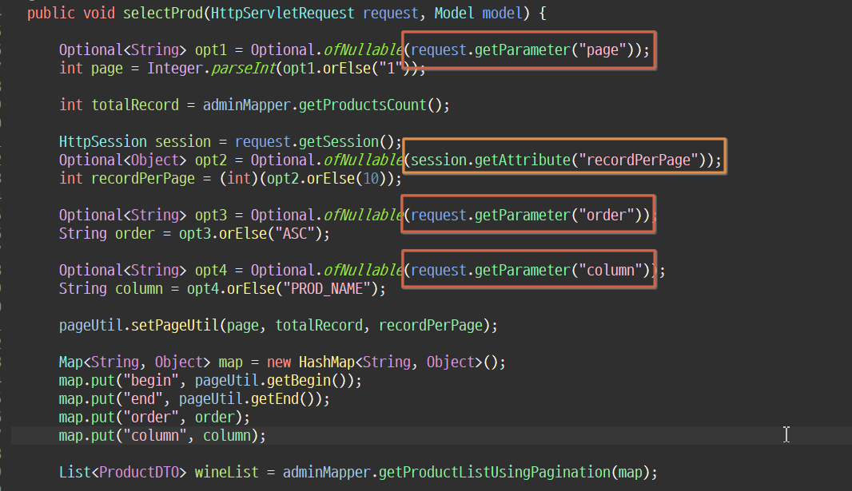
코드 구현

Slide 6
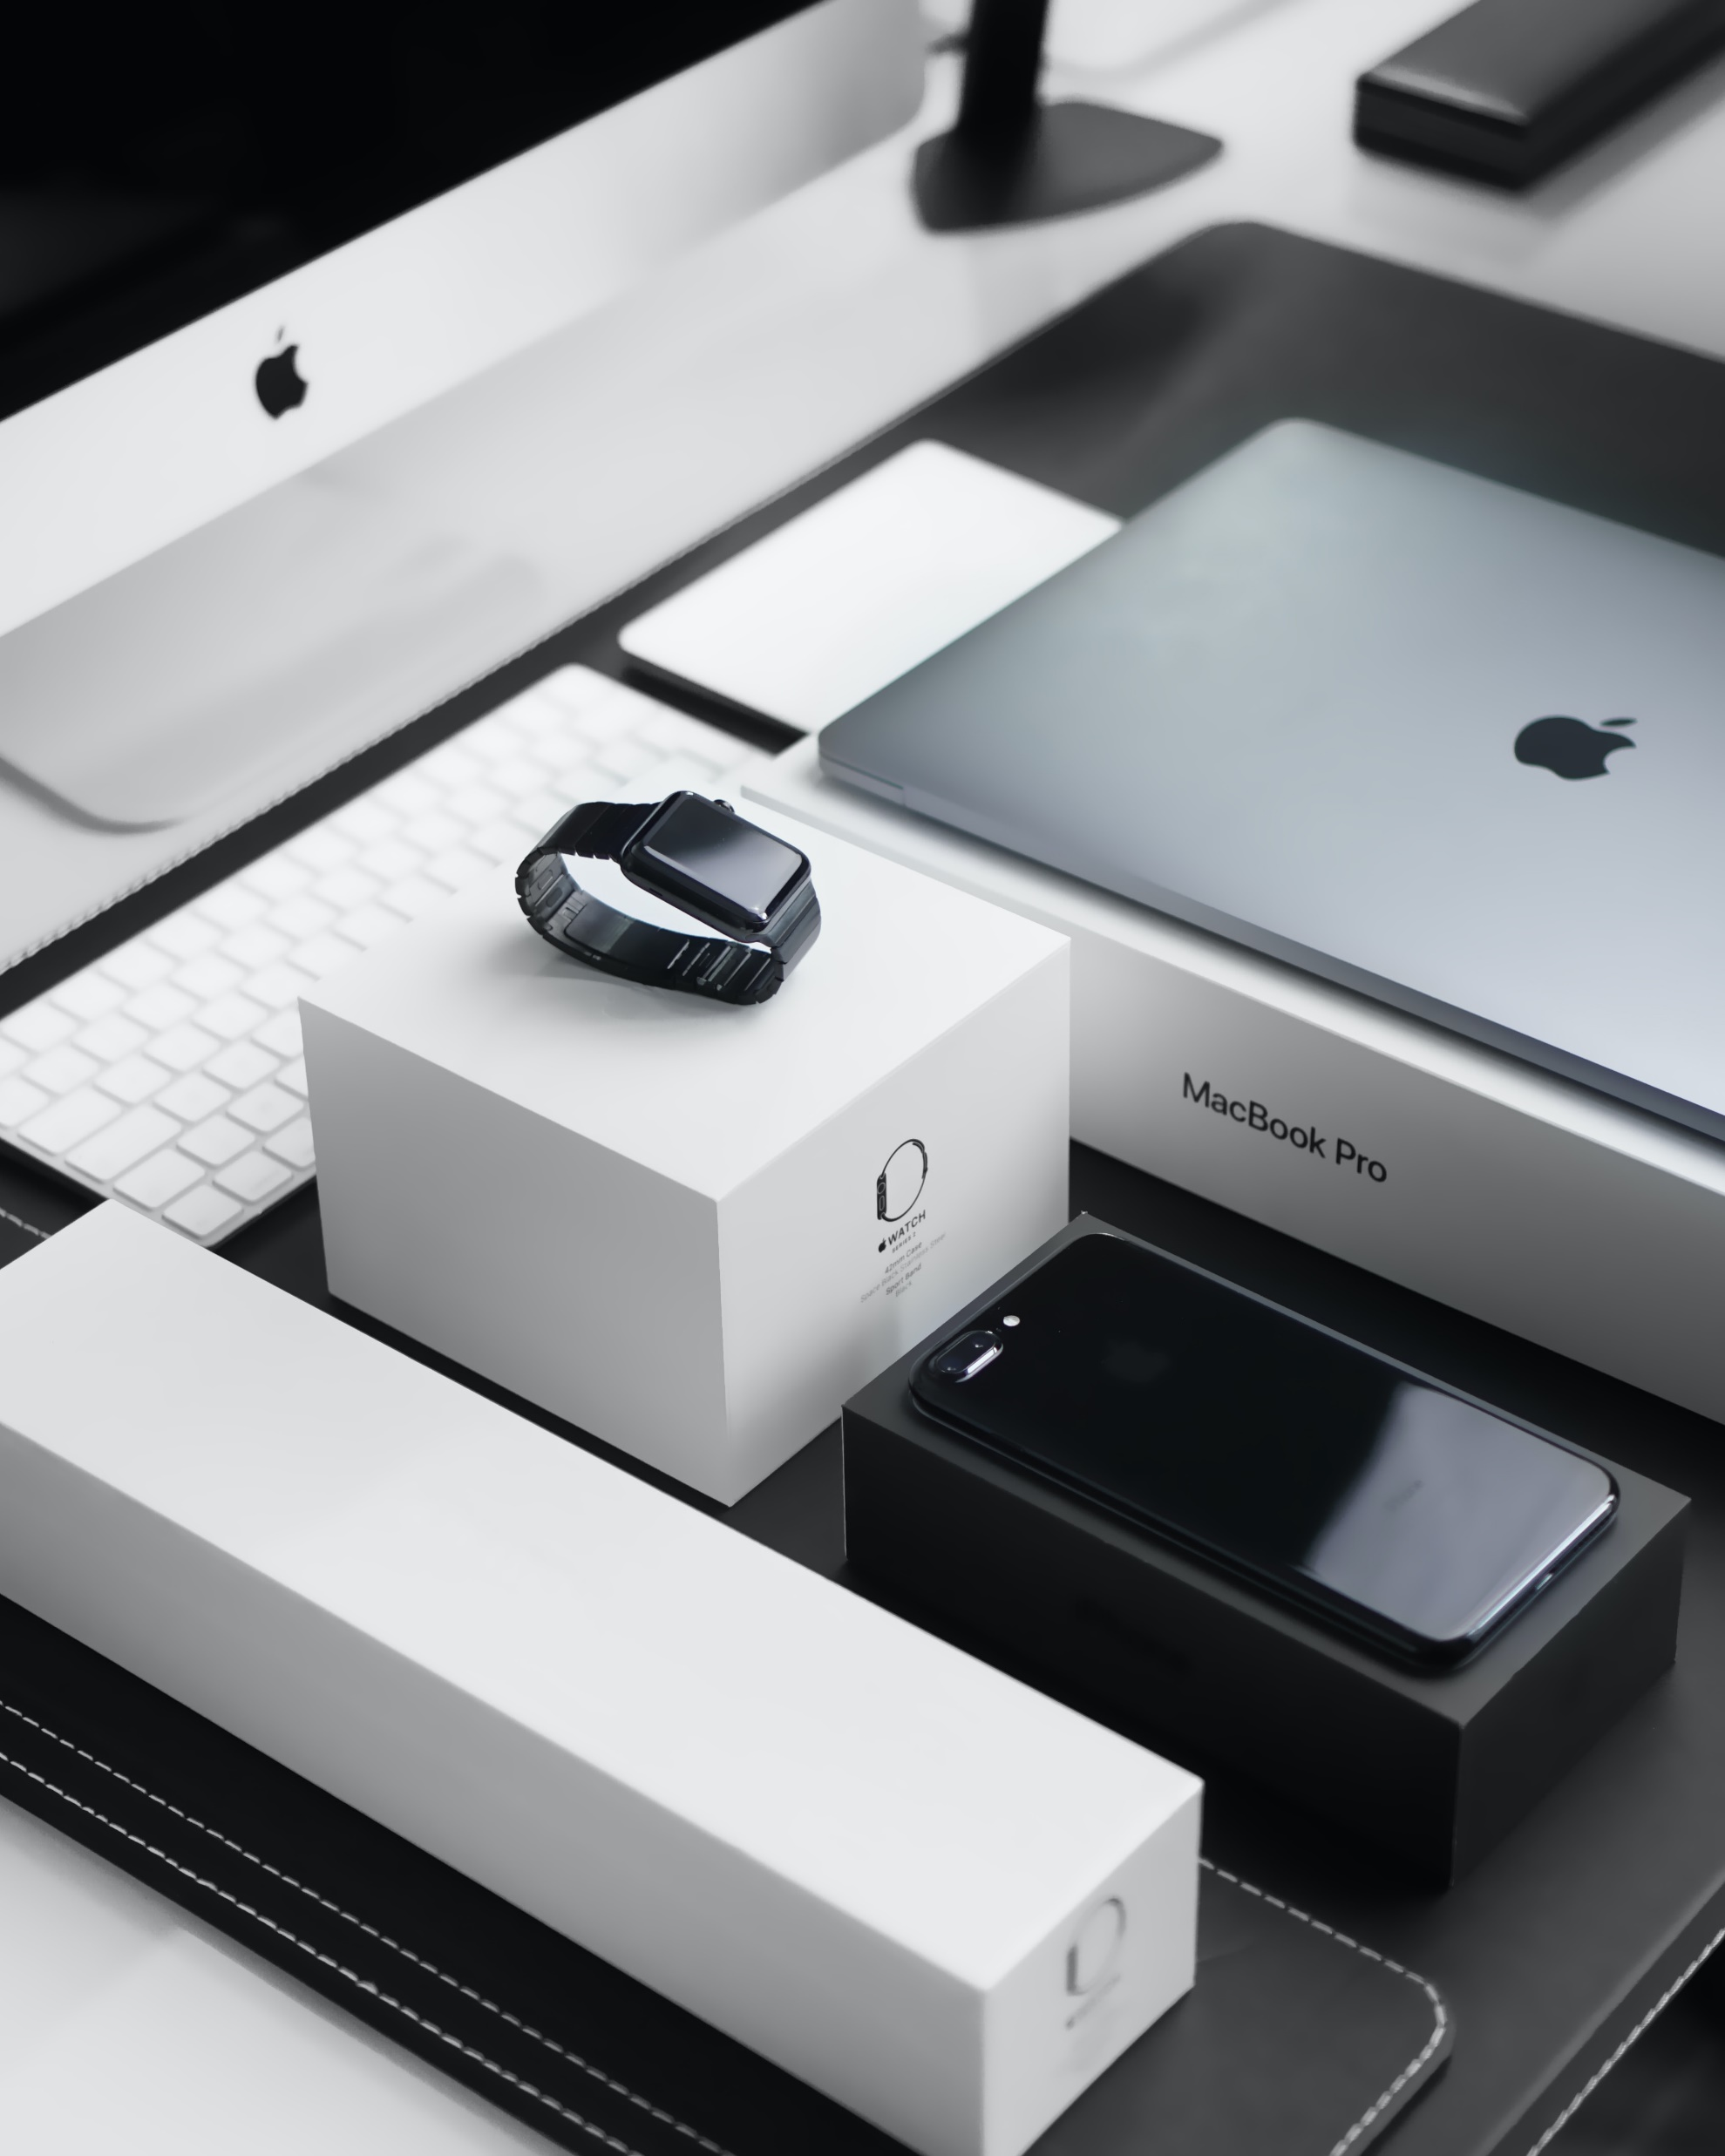
애플 느낌 PPT가 필요했다면!
INDEX
Ⅰ. 첫번째 내용을 입력하세요
1. 애플 느낌 PPT 초기
2. 애플 느낌 PPT 중기
3. 애플 느낌 PPT 말기
Ⅱ. 두번째 내용을 입력하세요
1. 애플 느낌 PPT 초기
2. 애플 느낌 PPT 중기
3. 애플 느낌 PPT 말기

Slide 7


Prologue
01
12,14 글씨 포인트로 이쪽에 부가적인 설명을 작성해주세요. 2~3줄만 들어갈 수 있는 공간이니,
최대한 간결하게 내용을 작성하세요. 12,14 글씨 포인트로 이쪽에 부가적인 설명을 작성해주세요.
2~3줄만 들어갈 수 있는 공간이니, 최대한 간결하게 내용을 작성하세요.
부제목을 여기에 입력하세요
이렇게 혜자스러운 PPT는 처음이지?
12,14 글씨 포인트로 이쪽에 부가적인 설명을 작성해주세요.
글자수는 제한이 없어서 길든 짧든 여러분들의 선택이 중요합니다!
쓸말이 없지만, 보여지는 느낌을 위해서 더..글씨 좀 채울게요!
143.500
120K
Digital Agency
Product Sale

Slide 8




Prologue
01
12,14 글씨 포인트로 이쪽에 부가적인 설명을 작성해주세요. 2~3줄만 들어갈 수 있는 공간이니,
최대한 간결하게 내용을 작성하세요. 12,14 글씨 포인트로 이쪽에 부가적인 설명을 작성해주세요.
2~3줄만 들어갈 수 있는 공간이니, 최대한 간결하게 내용을 작성하세요.
부제목을 여기에 입력하세요
왜, 애플 PPT를 선택해야 할까?
1. 제목
2. 제목
3. 제목
4. 제목
부제목을 여기에
입력하세요
부제목을 여기에
입력하세요
부제목을 여기에
입력하세요
부제목을 여기에
입력하세요

Slide 9
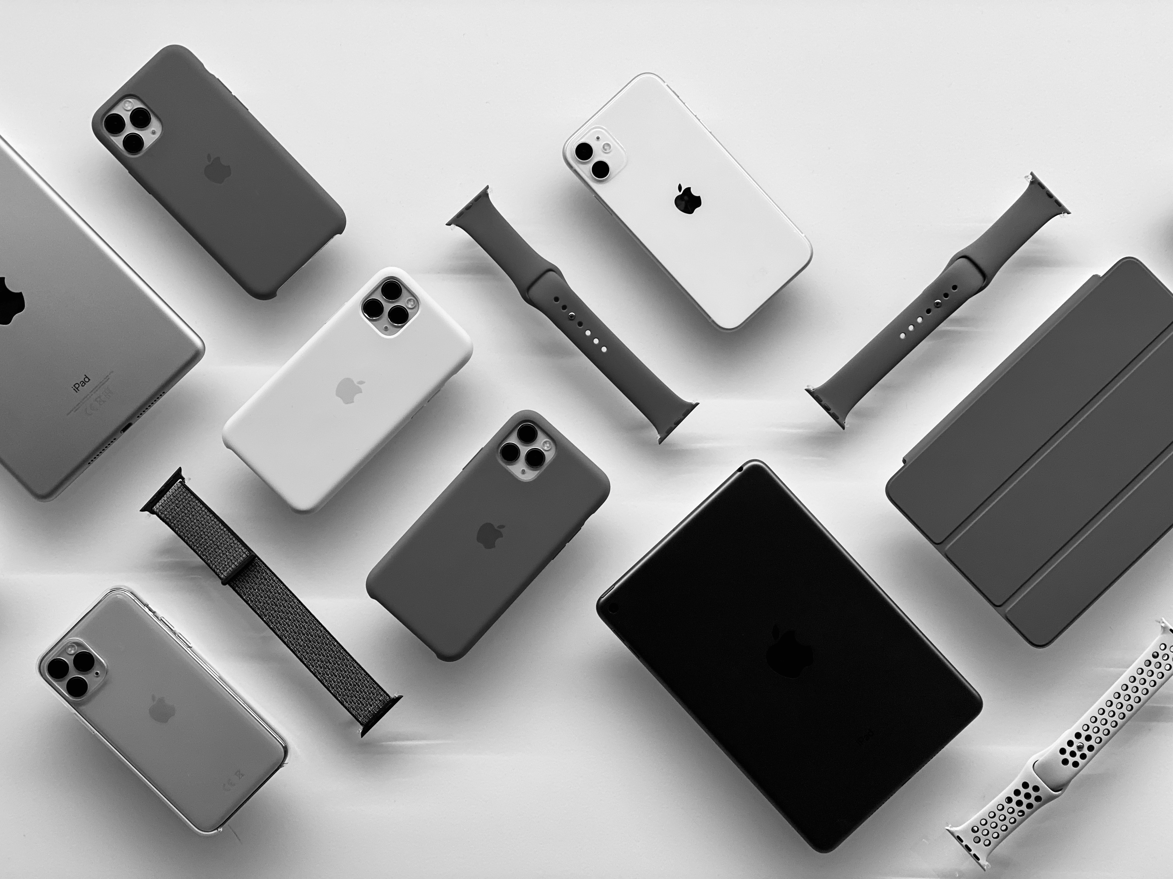
목차
01
12,14 글씨 포인트로 이쪽에 부가적인 설명을 작성해주세요. 2~3줄만 들어갈 수 있는 공간이니,
최대한 간결하게 내용을 작성하세요. 12,14 글씨 포인트로 이쪽에 부가적인 설명을 작성해주세요.
2~3줄만 들어갈 수 있는 공간이니, 최대한 간결하게 내용을 작성하세요.
부제목을 여기에 입력하세요
개발
1. 기획 의도
2. 제목
3. 제목
4. 제목
부제목을 여기에
입력하세요
부제목을 여기에
입력하세요
부제목을 여기에
입력하세요
부제목을 여기에
입력하세요

Slide 10
감사합니다.
PPT문의는 OKI디자인으로!

